Slide 1
PLANO DE SEGURANÇA DE BARRAGENS
BARRAGENS do DAEE
Barragem do Ribeirão Taboão - Lorena
Barragem do Ribeirão Santa Lucrécia - Lorena
Barragem do Ribeirão dos Mottas - Guaratinguetá
Barragem do rio Paraitinga - Salesópolis
Barragem de Ponte Nova – Salesópolis (Rio Tietê)
Barragem do rio Biritiba – Biritiba Mirim
Barragem do rio Jundiaí – Mogi das Crizes
Barragem do rio Taiaçupeba – Mogi das Cruzes/Suzano
Barragem da Penha – São Paulo/Guarulhos (Rio Tietê)
Barragem Móvel - São Paulo (Rio Tietê)
Barragem do Valo Grande – Iguape (Rio Ribeira de Iguape)

Slide 2
CONTEÚDO DO PLANO
Volume I | Informações Gerais;
Volume II | Planos e Procedimentos;
Volume III | Registros e Controles;
Volume IV | Plano de Ação de Emergência (PAE), caso necessário;
Volume V | Revisão Periódica de Segurança de Barragem

Slide 3
PLANO DE AÇÃO EMERGENCIAL
Classificação nas Classes A – B – C – D – E
Categoria de Risco (A) | Dano Potencial Associado (B)
 | Alto | Médio | Baixo
Alto | A | B | C
Médio | A | C | D
Baixo | A | C | E
PAE – APENAS PARA BARRRAGENS CLASSE “A”
( Resolução No. 91/2012 da ANA )

Slide 4
ENQUADRAMENTO QUANTO CATEGORIA DE RISCO ( CRI )
(Resolução No. 143/2012 do CNRH)
I - Características Técnicas da Barragem – CT
a) Altura do barramento;
b) Comprimento do coroamento da barragem;
c) Tipo de barragem quanto ao material de construção;
d) Tipo de fundação da barragem;
e) Idade da barragem;
f) Tempo de recorrência da vazão de projeto do vertedouro
II - Estado de Conservação da Barragem – EC
a) Confiabilidade das estruturas extravasoras;
b) Confiabilidade das estruturas de adução;
c) Percolação;
d) Deformações e recalques
e) Deterioração dos taludes/Paramentos
III - Plano de Segurança da Barragem – PS
a) Existência de documentação de projeto;
b) Estrutura organizacional e qualificação dos profissionais da equipe técnica de segurança da barragem;
c) Procedimentos de roteiros de inspeções de segurança e de monitoramento;
d) Regra operacional dos dispositivos de descarga da barragem; e
e) Relatórios de inspeção de segurança com analise e interpretação.

Slide 5
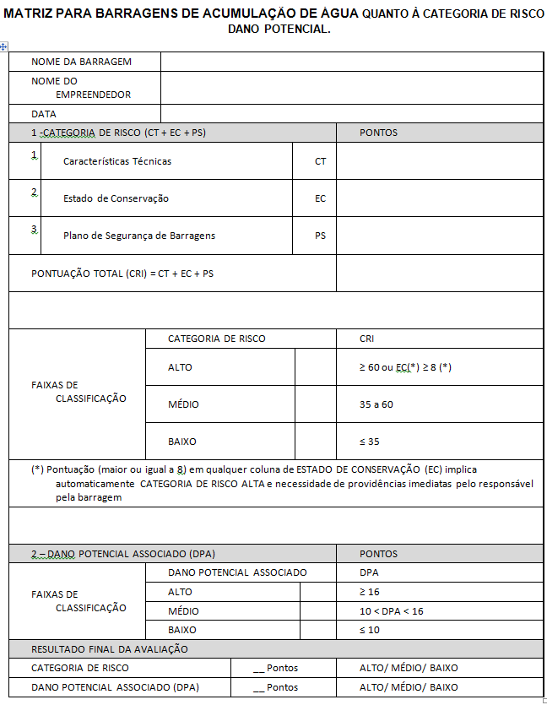


Slide 6
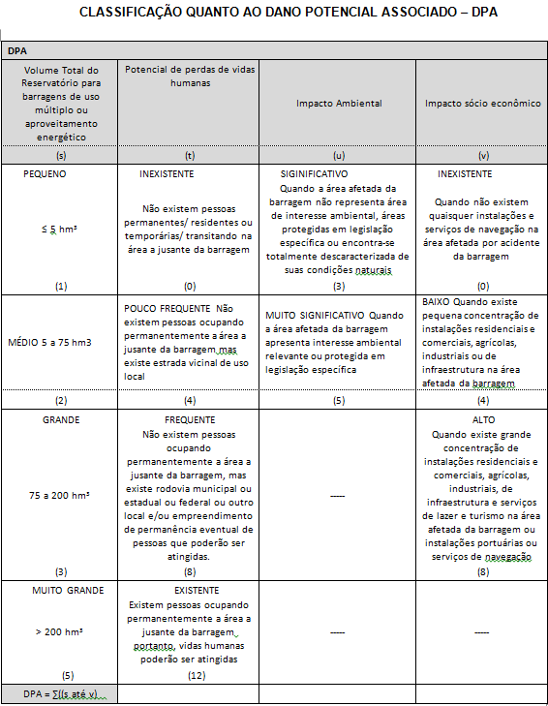

Slide 7
PAE – PLANO DE AÇÃO EMERGENCIAL
• Identificação das possíveis situações de emergência:
- simulação vazão TR ≥ 50 anos
- simulação vazão de projeto do vertedouro
- simulação ruptura da barragem (“dam-break”)
• Identificação e notificação de mau funcionamento ou condições potenciais
de ruptura da barragem
• Elaboração de Plano de Contingência para situação emergencial
- Procedimentos preventivos e corretivos a serem adotados, com
indicação dos responsáveis pelas ações;
- Estratégia e meio de divulgação e alerta.
(jusante)
- Manchas de
Inundação
- veloc. escoam.

